Slide 1
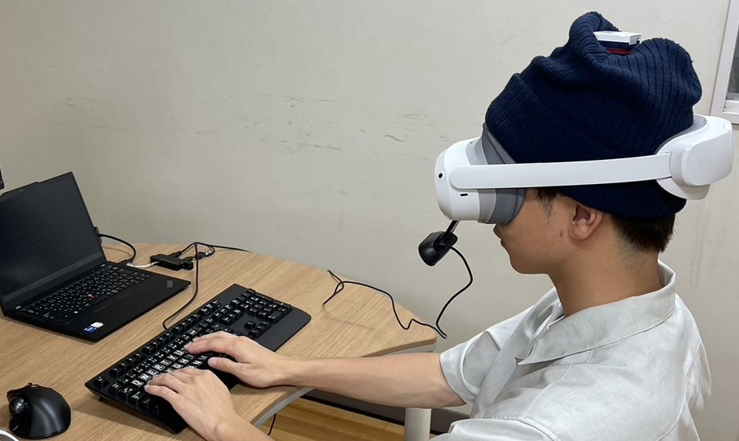
ウェブカメラ
C505e
角速度センサ
TSND151
ニット帽
PC
PICO 4
Enterprise
Notes:
提案システムは下の図のようになっていて、二つのデバイスを使用しています。
一つ目は、Pico4 Enterprise というHMDです。
今回のシステムで求められる、アイトラッキングでユーザの視点情報を読み取れること、カラーパススルーで実世界での実装が可能なこと、の二点からPico4 Enterpriseを採用しました。
二つ目は、Logicool C505e というウェブカメラです。
提案システムではユーザの下側の映像を取得するため、HMDの下側に取り付けて視野外の映像を取得します。

